Slide 1

1、Java网络编程基础
TAHNK YOU FOR WATCHING
主讲老师Mark：446106311

Slide 2
课程安排
享学课堂-高性能IO通信框架Netty 课程表
课次序号 | 章节名称
1 | Java网络编程基础
2 | Netty应用
3 | Netty进阶和实战
4 | 深入Netty
 | 注意：为了保证学员的学习效果以及内容的深度，上课进度会根据实际情况有所变动
上课说明：
1、首次出现的知识如需要进行编码，一般会进行手写，以后再出现则可能会事先准备好或者进行拷贝。
2、一个知识点如果大部分同学明白，不会重复讲解，未明白的同学请看视频、笔记、请教同学或加老师QQ。
3、以上为高性能IO通信框架Netty的章节安排，如果一章内容在一次课内未讲完，则会顺延到下次课继续讲解。
4、依然遵循着 基础知识→初步应用→进阶和实战→深入内幕 学习路径

Slide 3
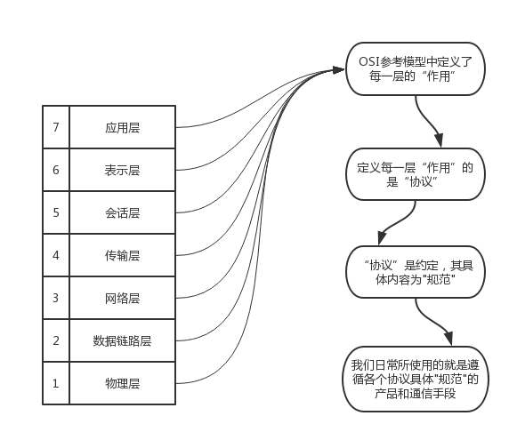
计算机网络体系结构
OSI七层模型
面试点

Slide 4
OSI七层模型各层的作用
层名 | 作用
应用层 | 网络服务与最终用户的一个接口
表示层 | 把应用层提供的信息变换为能够共同理解的形式
会话层 | 建立、管理、终止会话。
传输层 | 定义传输数据的协议端口号，以及流控和差错校验。
网络层 | 路由选择和中继，在一条数据链路上复用多条网络连接
数据链路层 | 数据链路的建立，拆除，对数据的检错，纠错是数据链路层的基本任务。
物理层 | 物理层并不是物理媒体本身，它只是开放系统中利用物理媒体实现物理连接的功能描述和执行连接的规程。

Slide 5
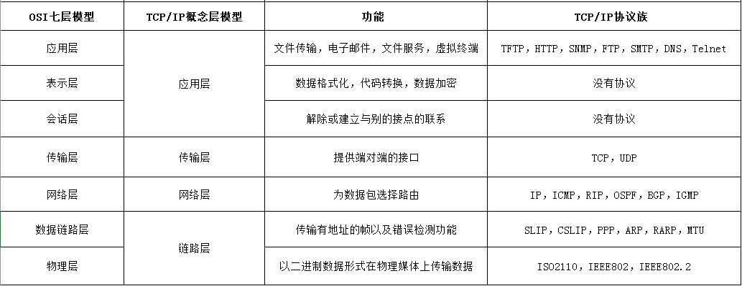
TCP/IP协议
Transmission Control Protocol/Internet Protocol的简写，中译名为传输控制协议/因特网互联协议，是Internet最基本的协议、Internet国际互联网络的基础，由网络层的IP协议和传输层的TCP协议组成。协议采用了4层的层级结构。然而在很多情况下，它是利用 IP 进行通信时所必须用到的协议群的统称。
定义

Slide 6
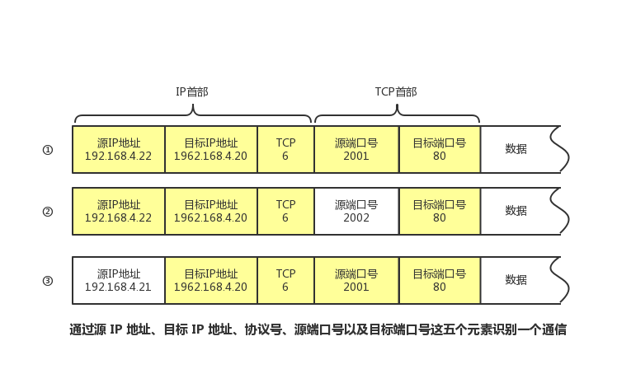
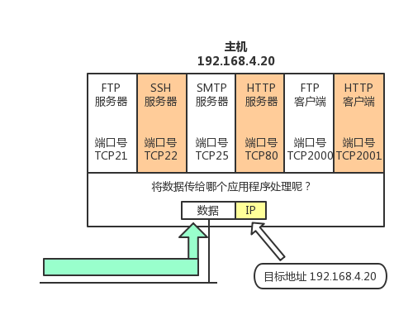
TCP 和 UDP
TCP 是面向连接的、可靠的流协议，通过三次握手建立连接，通讯完成时要拆除连接。
UDP是面向无连接的通讯协议，UDP通讯时不需要接收方确认，属于不可靠的传输，可能会出现丢包现象。
端口号
端口号用来识别同一台计算机中进行通信的不同应用程序。因此，它也被称为程序地址。

Slide 7
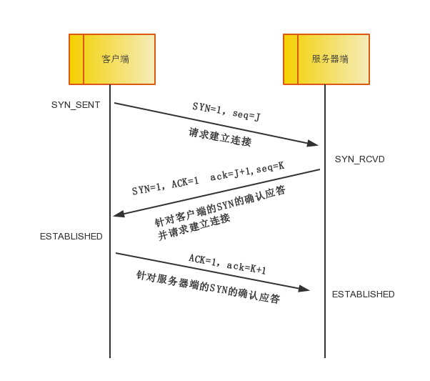
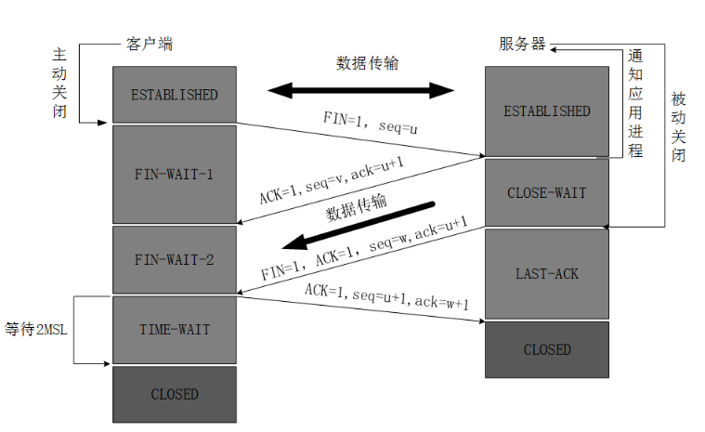
三次握手和四次分手
面试点

Slide 8
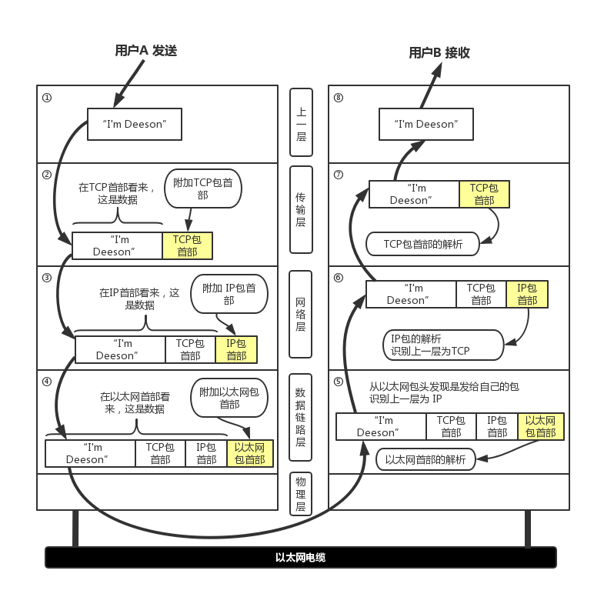
TCP/IP中的数据包
包是全能性术语；
帧用于表示数据链路层中包的单位；
片是 IP中数据的单位；
段则表示 TCP 数据流中的信息；
消息是指应用协议中数据的单位。

Slide 9
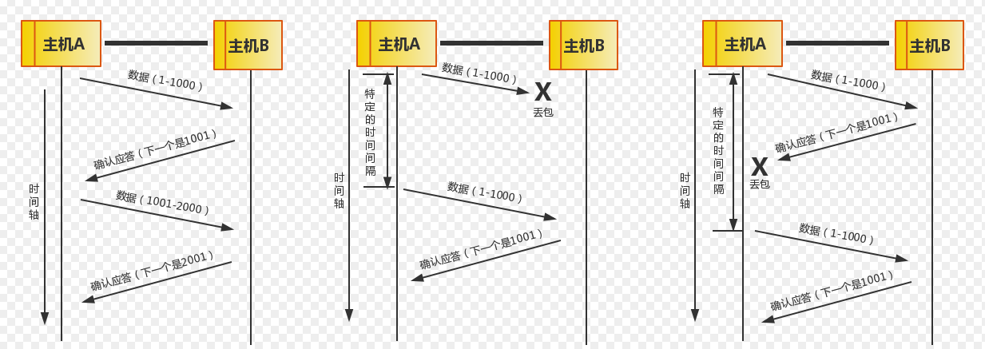
TCP 中通过序列号与确认应答提高可靠性

Slide 10
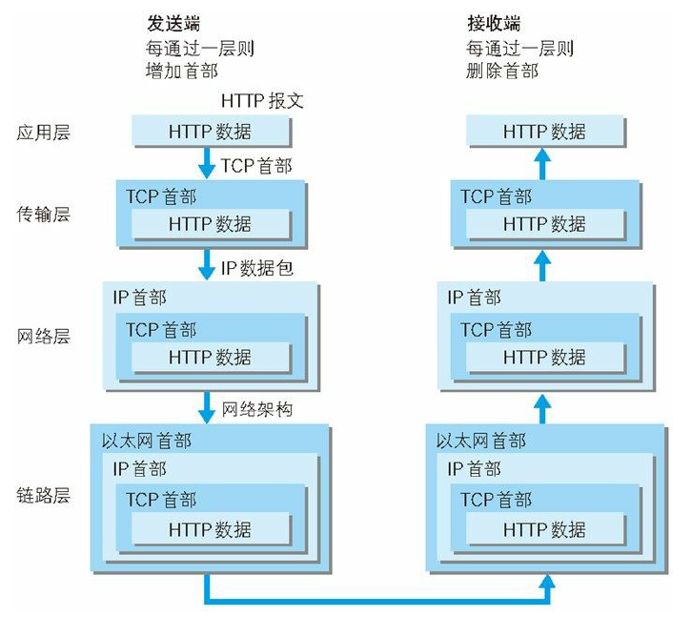
HTTP请求的传输过程

Slide 11
一次完整http请求的7个过程
建立 TCP 连接（之前可能还有一次DNS域名解析）
客户端向服务器发送请求命令
客户端发送请求头信息
服务服务器应答器
返回响应头信息
服务器向客户端发送数据
服务器关闭 TCP 连接
面试点

Slide 12
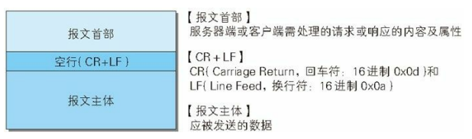
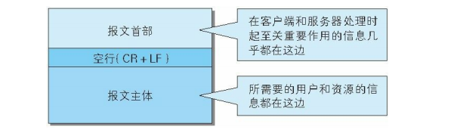
HTTP 协议报文结构
HTTP 报文结构

Slide 13
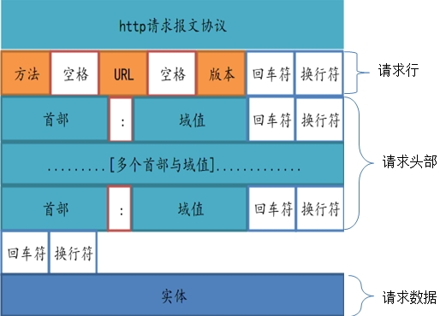
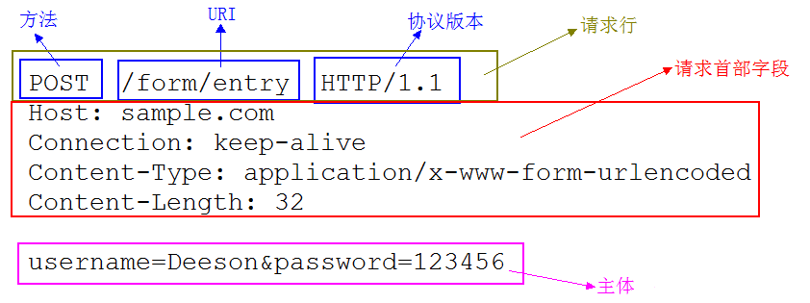
请求报文结构

Slide 14
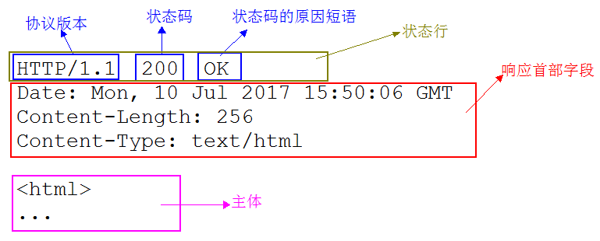
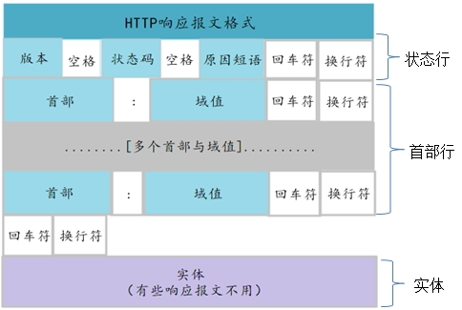
响应报文结构
 | 类别 | 原因
1xx | Informational(信息性状态码) | 接收的请求正在处理
2xx | Success(成功状态码) | 请求正常处理完毕
3xx | Redirection(重定向状态码) | 需要进行附加操作以完成请求
4xx | Client Error(客户端错误状态码) | 服务器无法处理请求
5xx | Server Error(服务器错误状态码) | 服务器处理请求出错

Slide 15
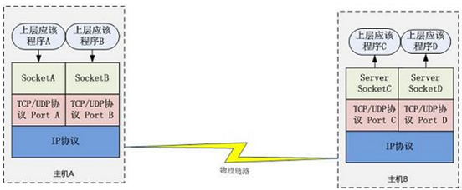
一些常见术语
Socket是什么？
Socket是应用层与TCP/IP协议族通信的中间软件抽象层，它是一组接口。
短连接
长连接

Slide 16
Linux网络IO模型
同步和异步，阻塞和非阻塞
Linux下的五种I/O模型：
1)阻塞I/O（blocking I/O）
2)非阻塞I/O （nonblocking I/O）
3) I/O复用(select 、poll和epoll) （I/O multiplexing）
4)信号驱动I/O （signal driven I/O (SIGIO)）
5)异步I/O （asynchronous I/O ）
同步
异步

Slide 17
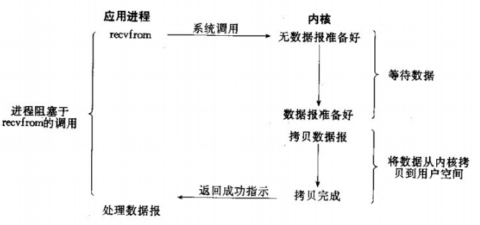
阻塞I/O（blocking I/O）
进程会一直阻塞，直到数据拷贝完成

Slide 18
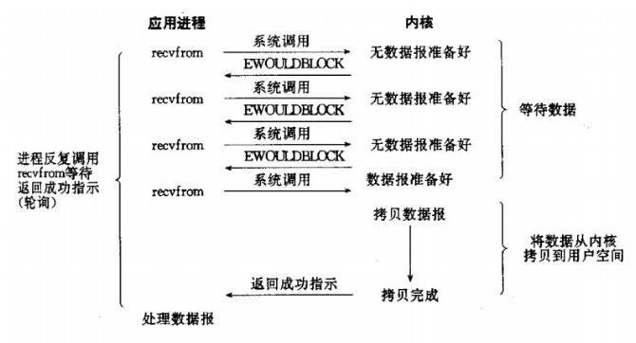
非阻塞IO模型
非阻塞IO通过进程反复调用IO函数（多次系统调用，并马上返回）；在数据拷贝的过程中，进程是阻塞的；

Slide 19
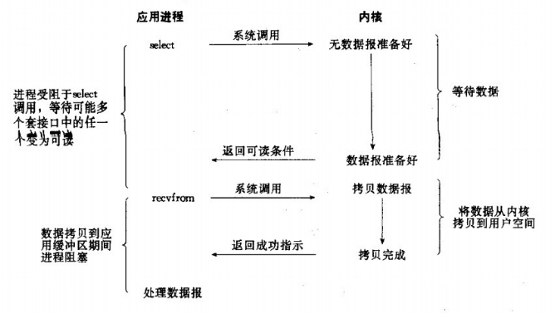
IO复用模型
select和epoll；对一个socket，两次调用，两次返回，比阻塞IO并没有什么优越性；
关键是能实现同时对多个socket进行处理。

Slide 20
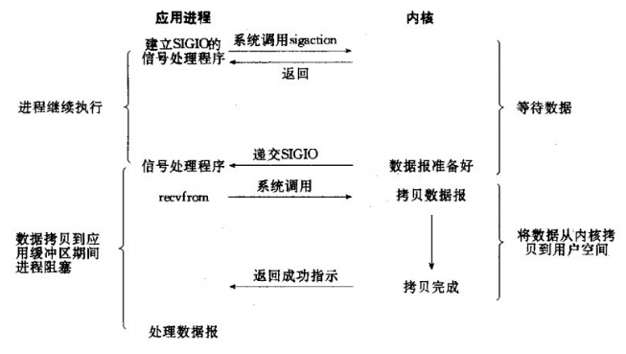
信号驱动IO
套接口进行信号驱动I/O,并安装一个信号处理函数，进程继续运行并不阻塞。
当数据准备好时，进程会收到一个SIGIO信号，可以在信号处理函数中调用I/O操作函数处理数据。

Slide 21
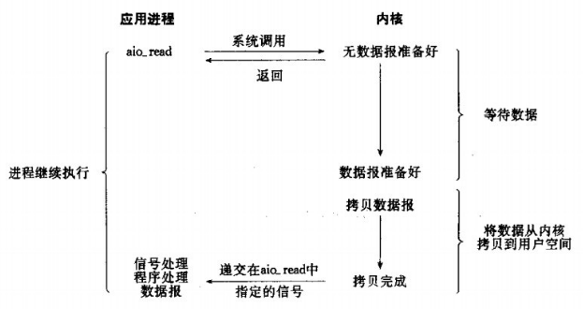
异步IO模型
当一个异步过程调用发出后，调用者不能立刻得到结果。
实际处理这个调用的部件在完成后，通过状态、通知和回调来通知调用者的输入输出操作。

Slide 22
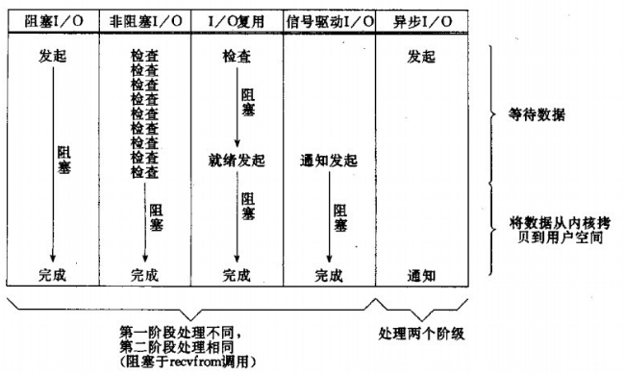
5个I/O模型的比较：
可能面试点
select、poll、epoll的区别？

Slide 23
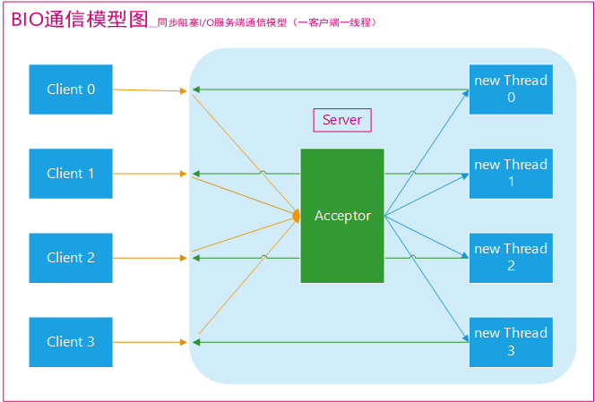
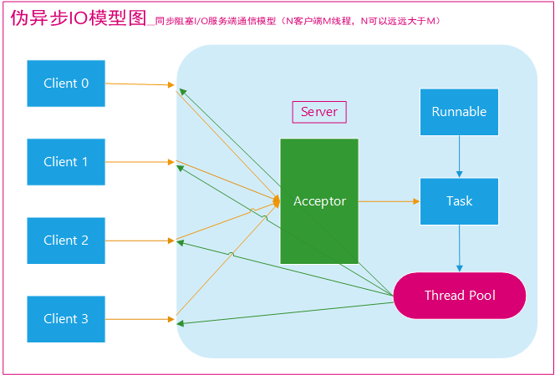
原生JDK网络编程
BIO编程

Slide 24
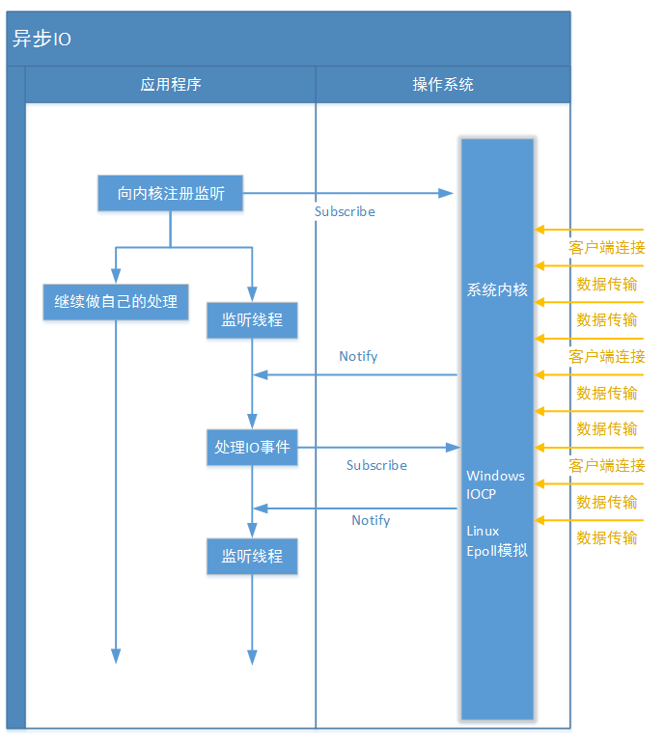
原生JDK网络编程- AIO
异步IO采用“订阅-通知”模式：即应用程序向操作系统注册IO监听，然后继续做自己的事情。当操作系统发生IO事件，并且准备好数据后，在主动通知应用程序，触发相应的函数

Slide 25
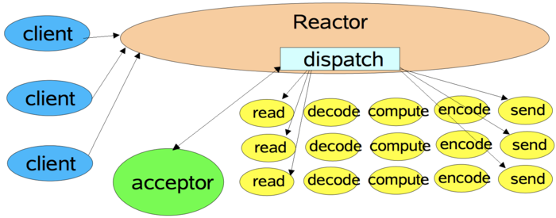
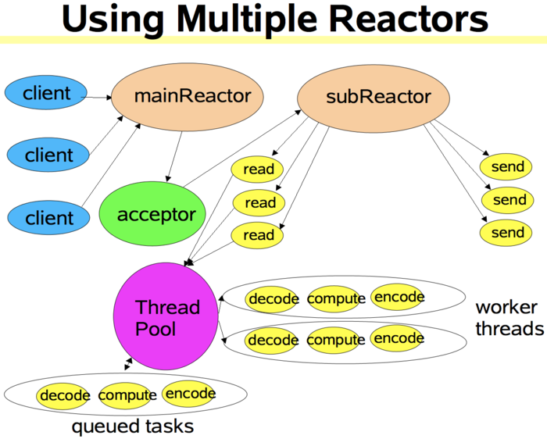
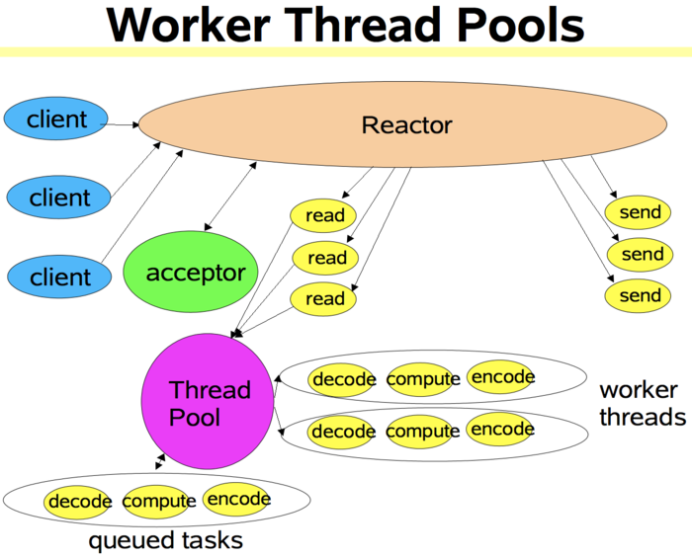
原生JDK网络编程- NIO之Reactor模式

Slide 26
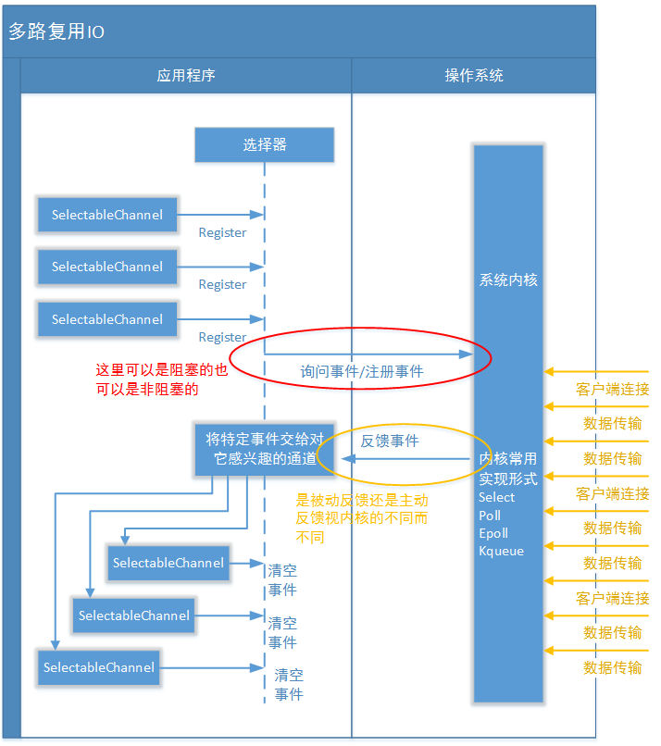
原生JDK网络编程- NIO
重要概念
Selector
Channel
操作类型
Buffer

Slide 27
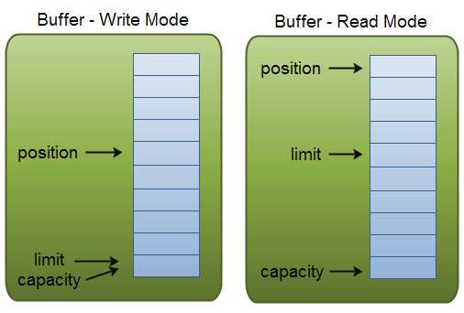
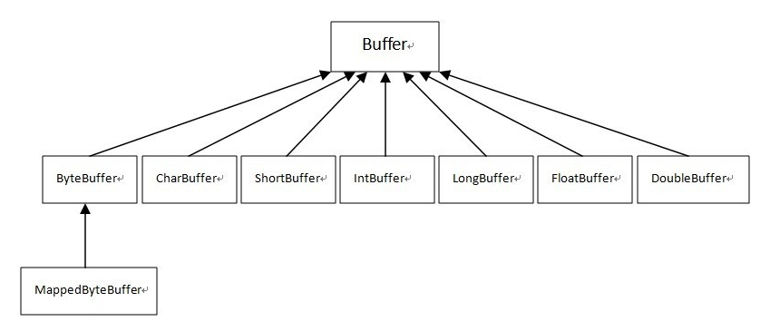
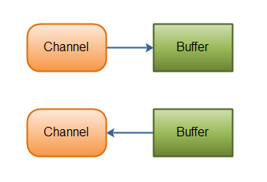
原生JDK网络编程- Buffer
重要属性
capacity
position
limit

